Slide 1
Школьный калейдоскоп
Выпускники 2014 г.
НОУ «Школа «Альфа и Омега»

Slide 2
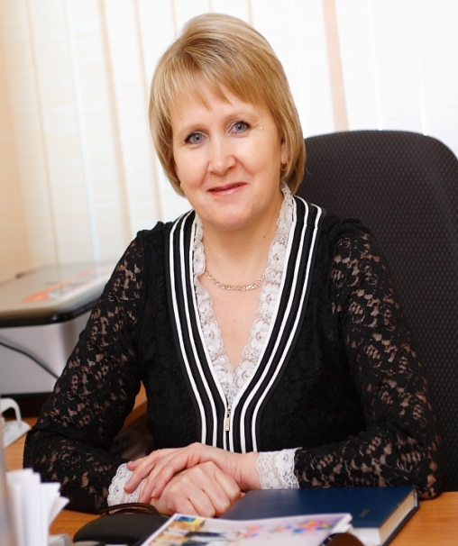
Дорогие выпускники!
Милые моему сердцу выпускники, эти слова я посвящаю всем вам! Тем, кого я встретила на крыльце школы в далеком для вас 2003 году, когда только ваши родители и вы выбирали для себя образовательное учреждение. Кому-то из вас было интересно, куда его привели, кто-то не представлял себе , что обрекает себя на целых 11 лет ежедневного труда . Среди вас есть и те, кто пришел в последующие годы, получал у нас свой первый документ об образовании; кто-то «запрыгнул» к нам , как говорят, в «последний вагон» .
Вроде времени прошло так мало, но оно пролетело, словно одно мгновение. Стены нашей школы все те же, зеленые, а вот вы стали другими. В этих стенах вы повзрослели, здесь вас вооружили необходимыми компетентностями , научили учиться, мечтать, наполнили ваш внутренний мир глубоким содержанием, вы научились понимать себя и окружающих, отстаивать свою точку зрения и уступать другим, не изменяя своим принципиальным убеждениям.
Вы - единственный класс за всю историю школы, кто благодарил учителей за проведенный урок (как хочется, чтобы вы передали свой опыт последующим поколениям). Вы – единственный класс, кому я могла доверить побелку деревьев. Среди вас есть те, кто умел восстановить справедливость, учесть замечания, откровенно поговорить, удивить и порадовать своими талантами. Благодаря вашим успехам о школе «Альфа и Омега» знают в городе, регионе. Вы побеждали на Всероссийских и международных конкурсах, вы - наши юные поэты, артисты, художники, фотографы, писатели, музыканты.
Вы взрослели и с каждым днем становились намного умнее и мудрее. Сейчас пока свежи в памяти результаты последних контрольных (хочется балл повыше), мучают по ночам меня и учителей стабильные пропуски некоторых из вас. На наших лицах порой вы видите сожаление о том, что не усвоен весь тот материал, который вам понадобится на экзаменах. Кто-то не доволен отметкой в аттестате. Но поверьте, пройдут годы, забудутся отдельные моменты . Я желаю всем выпускникам ,чтобы ваши воспоминания о школе всегда были теплыми и полными любви, как сейчас мы любим вас, уважаем, надеемся ,что за радостями побед, за разочарованиями поражений вы всегда будете оставаться людьми с большой буквой. Мы, прежде всего, учили вас этому, потому что, оставаясь человеком с большой буквы, вы обязательно найдете свое счастье, любовь, призвание.
Дорогие выпускники! Пускай доброта, вера в себя, наша моральная поддержка и душевные силы помогают вам постоянно идти вперед.
Директор школы Калиниченко В.М.

Slide 3
В первый раз, в первый класс
Кто из выпускников учился в начальной школе?
С первого класса в нашей школе учатся Андрощук Вячеслав, Хрычева Анна, Лысенко Ирина, Орлов Иван. Во втором классе к нам пришли Панышева Дарья и Полыга Владислав, а в 4 классе- Турбина Мария.
Какими Вам запомнились выпускники?
В начальной школе нынешние выпускники были очень активными. На уроках они всегда работали с интересом , не боялись отвечать у доски, а иногда даже спорили отстаивая своё мнение. Ребятам нравилось учиться! А ещё, они были творческими личностями. Эту способность разглядела в ребятах воспитатель Горбачёва Надежда Ивановна. Сколько интересных спектаклей, инсценировок, праздников было поставлено совместно с ней. А я вспоминаю первую - самую важную встречу с ними -1 сентября 2003 года. Мы готовили сюрприз родителям- инсценировку сказки "Репка".Работали дружно, весело, легко так , что успели не только отрепетировать, а ещё приготовить песню и стихи. Получился мини концерт в исполнении первоклашек.
Нравилось ли Вам учить выпускников?
Эти ребята были думающими учениками. А таких учеников всегда учить легко и интересно.
Какие слова Вы бы хотели сказать выпускникам?
Дорогие мои выпускники!
В вашей жизни наступают большие перемены. Впереди долгожданная взрослость, самостоятельность. Очень хочется пожелать вам, чтобы ваши мечты сбылись, планы осуществились, и вы достигли в своей жизни всего, о чём мечтаете сейчас.
Городная О.С.

Slide 4
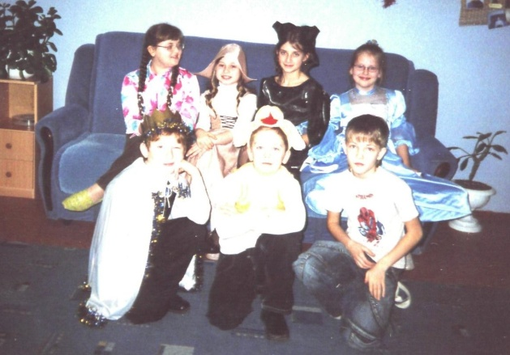
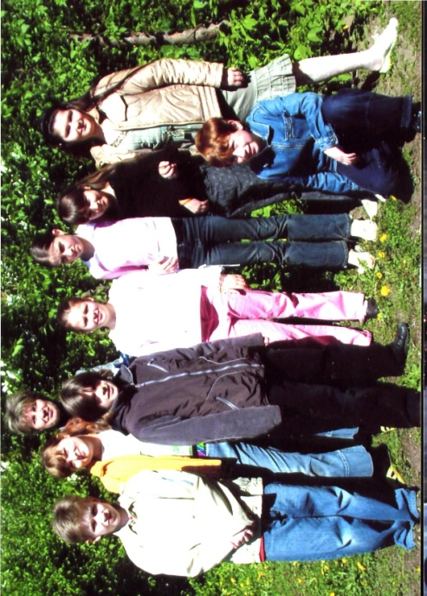
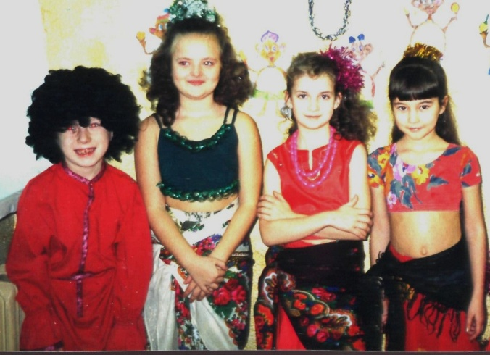
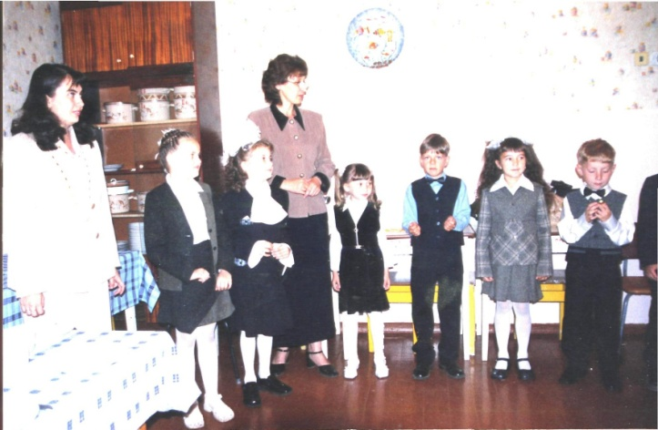
Такими вы были …

Slide 5
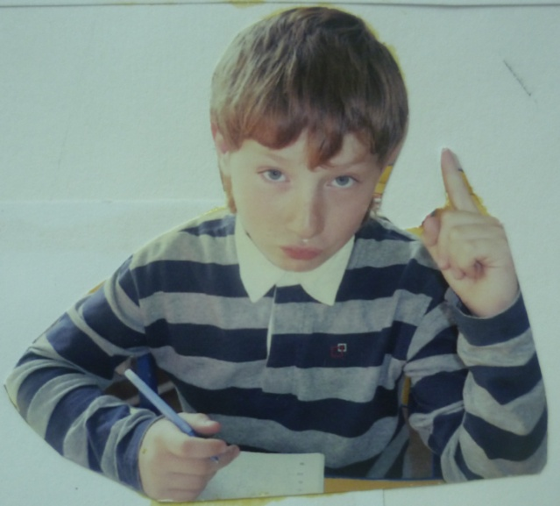
Кем быть?
У человека всегда есть выбор. Вот только какую работу лучше выбрать? Профессий на свете много: одни «молчаливые», другие «разговорчивые».
Возьмем, к примеру, сварщика. Ему разговоры ни к чему: болтая дела не сваришь. Или вот плотник: одними разговорами ни стол не сколотить, ни табурет. Маляру слова тоже не помогут дверь или забор выкрасить.
Все эти мастера не словами, а делом славятся. Эти работы по плечу и немому.
Но есть и такие профессии, где без красивой и правильной речи не обойтись. Самая «Разговорчивая» профессия, по –моему, логопед. Он лечит проблемную речь. Много различных упражнений, игр и приспособлений в запасе у логопеда, чтобы научить ребят правильно выговаривать сложные для них звуки.
Или, например, работа психолога: выслушать человека, понять его проблему, поддержать и оказать психологическую помощь. А лечит психолог, конечно словом.
«Разговорчивыми» можно назвать и такие профессии: учитель, воспитатель, режиссер, актер, переводчик, журналист, продавец, капитан корабля…Долго можно продолжать.
Я думаю, что работу лучше выбирать по душе и по характеру. Молчаливому человеку трудно много разговаривать, разговорчивому ещё труднее долго молчать.
Андрощук Слава (з класс)

Slide 6
Дорогие мои выпускники 11 класса, дорогие мои дети!
Семь лет, семь долгих, трудных лет я рядом с вами, с 5 – го класса… и до выпуска. Это - большой отрезок пути под названием «жизнь». Это много бессонных ночей, слёз, нервов, но и много радости, счастья от общения с вами, от случившихся удач, от ваших успехов. Большая часть моего сердца навсегда отдана вам, в вас вложено, и частица моей души. И я знаю, я верю, что вы тоже ко мне неравнодушны.
Поверьте, я многое помню из того, что произошло с нами за эти семь лет. Помню вас маленькими, наивными пятиклашками, которые достались мне осенью 2007 года. А вы помните, как любили вы играть в разноцветные стеклянные шарики и даже строили для них «дом» всем классом? Помню ваши ссоры и первые драки, и стену кабинета, проломленную партой (это потому, что «могучий» Саша Т. мог поднять над головой не только стул, но и целую парту).
Помню, как мы с вами ставили сказки на английском и как много, активно и талантливо играли вы в школьном театре. А как азартно танцевали на школьной сцене в конкурсе «Танцы с учителями»! Помните, наш шуточный танец с тазиками «Большая стирка»?
И уж, конечно, поездки с классом в Москву, Санкт – Петербург, Новосибирск, а также на базы отдыха: Политотдел, Русский лес, - просто незабываемый!
Да, ребята , много лет прошло… минуло ваше детство и сложный подростковый период. Сейчас вы вступили в свою золотую пору, пору юности! Впереди так много еще неизведанного и интересного: годы студенчества, когда у вас появятся новые друзья, у кого - то новая любовь, все вы станете овладевать новыми знаниями и выбранными профессиями, ездить на практики и писать курсовые. Но так хочется, чтобы вы не забывали свою школу, учителей, школьных друзей, и всегда помнили веселые и приятные моменты вашей школьной жизни.
Я думаю, всегда найдется, что вспомнить!
Желаю вам всем удачи на предстоящих экзаменах, легких КИМов, знакомых вопросов, понятных тем
сочинений.
Желаю, чтобы вы все поступили в выбранные вами ВУЗы.
Ваша Лариса Анатольевна

Slide 7
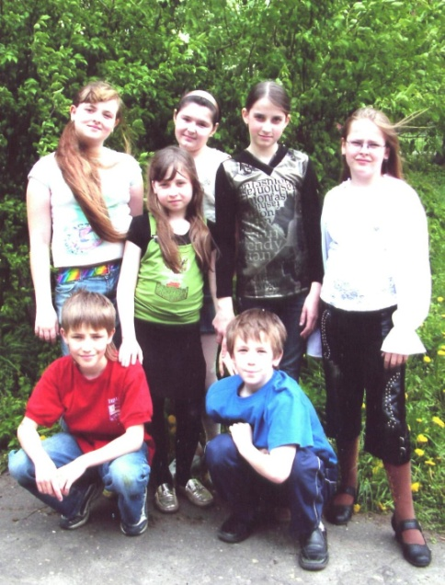
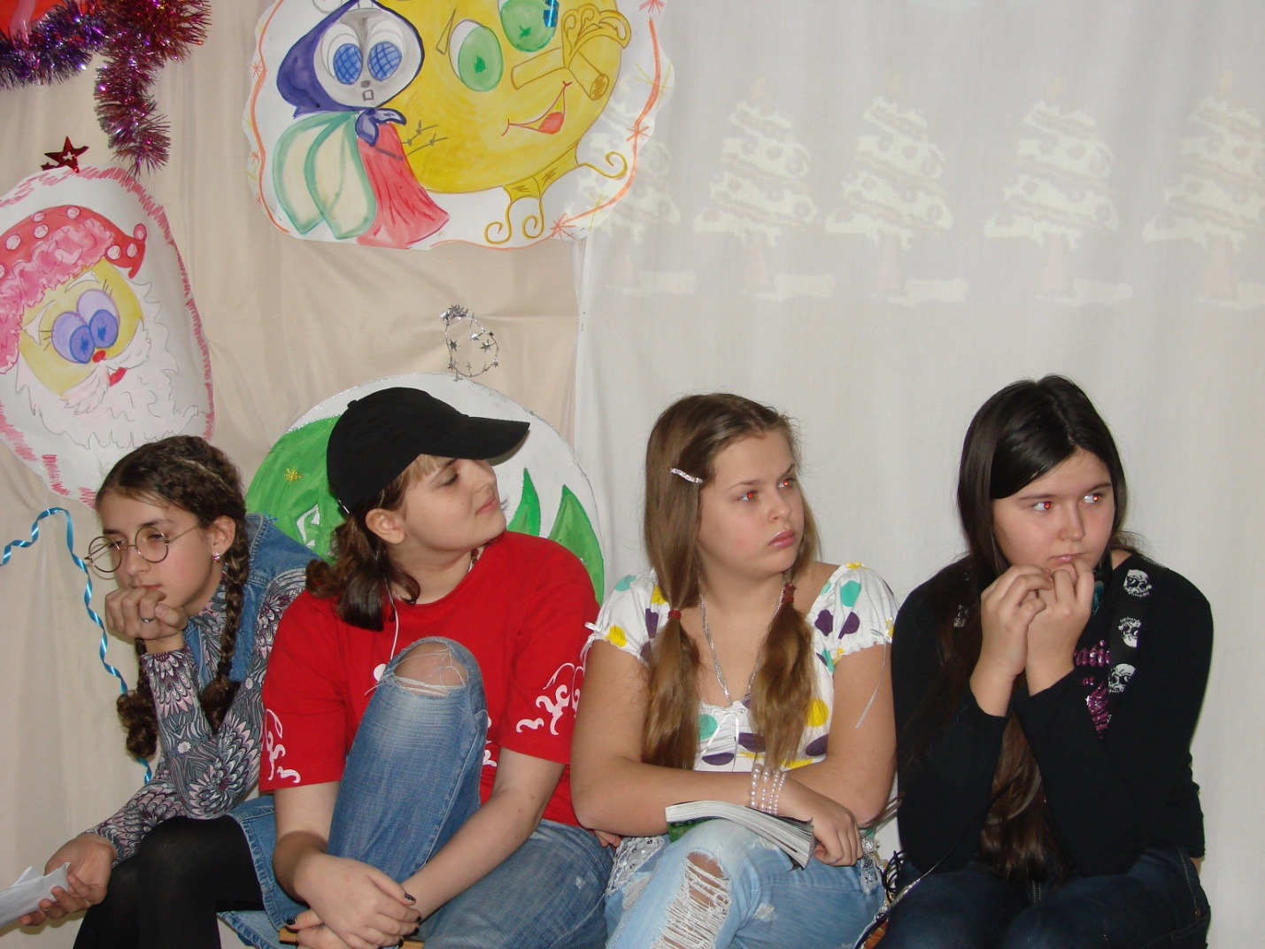
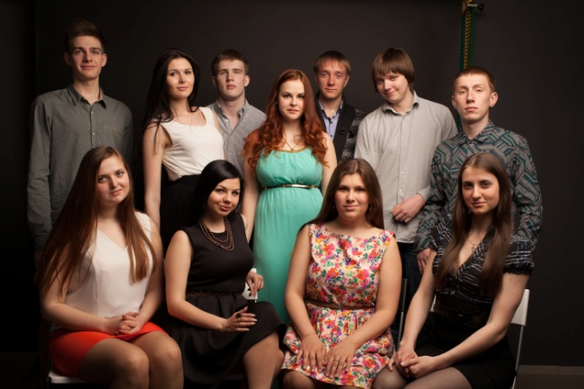
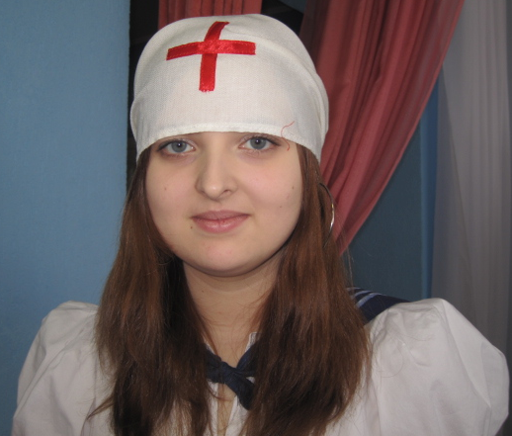
Школьные годы чудесные…

Slide 8
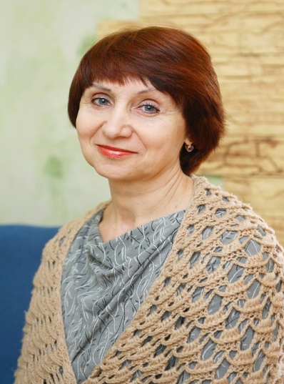
Какими я запомню сегодняшних выпускников?
Самой симпатичной чертой в этих ребятах всегда была их легкость на подъем и креативность.
Они всегда с удовольствием брались за творческие задания. Сочиняли стихи, писали сказки, пародии, придумывали «ужасные» страшилки; они разыгрывали мини-спектакли с одним актером, используя только звукоподражания ,изображая открывающуюся дверь, старый патефон, скрипящий диван, разъяренную кошку; использовали только междометия, передавая «разговор» двух глух (все лежали от смеха); размышляли над серьезными вопросами, создавали лирические описания. Главное, что они всегда с неподдельным интересом и дружелюбием выслушивали друг друга, поддерживая тех, кто стеснялся представлять свои опусы. Только из их работ можно было бы сделать очередной выпуск«Мира глазами ребенка» -- нашего школьного сборника.
Помню их «Ромео и Джульетту», блестящую «Семейную стирку», где девчонки-«жены» и мальчишки –«мужья» вместе с мамками-свекровками (О.М.,Л.А. и Н.А.) раз веселили весь зал своей колоритностью и энтузиазмом.
Они рано и быстро «проскочили» тот этап подросткового возраста, когда дети бунтуют и «бузят», особенно девочки. С 7 класса вопросов дисциплины у нас практически не поднималось. Поэтому в классе я всегда чувствовала себя комфортно: можно было и поюморить, и бровки иногда нахмурить (без этого нигде не бывает)—тоже все понимали . Двойки ,конечно, тоже были. Покажите мне того, кто их не получал или не ставил! Но ликвидировать «хвосты», взять «доппаек» тоже было правилом (а уж по математике—вообще святое дело). Исключением был один Женечка Беккер, у которого была аллергия на «добавку» по русскому.
Работать целеустремленно эти ребята тоже умели. Серьезно писали исследовательские работы.
Достойно их защищали. В 9 классе экзаменационные сборники к ГИА были изучены вдоль и поперек.
Вы пока еще не знаете, как интересно быть соучастником, а не только наблюдателем вашего взросления и ваших личных завоеваний—больших и маленьких. Радует, как за время нашего события выросли многие из этих ребят. Радует целеустремленность и глубина Иры Лысенко, когда-то робко начинавшей свое первое ученическое исследование, артистический талант Анны Хрычевой ,трудолюбие Маши Турбиной, музыкальная одаренность Стаса, литературные способности Славы, талант мага и волшебника Вани Орлова; радует уверенность, появившаяся в Кристине. Список можно продолжить…
Хочу пожелать, чтобы во взрослой жизни девизом вашим стали слова: «Никогда не сдавайся!»
Чтобы вам сопутствовала удача, чтобы у каждого случилось то, о чем мечтается, чтобы вы реализовывали свой потенциал. И не забывали гнездо, из которого скоро вылетите. А я буду вас помнить и любить всегда. Ведь вы мой последний класс, с которым мы прошагали все 7 лет.
Ваша Татьяна Михайловна

Slide 9
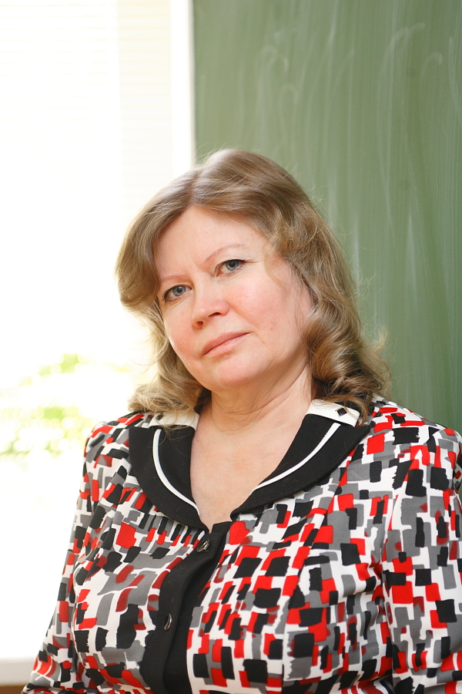
С окончанием школы
Поздравляю всех выпускников с окончанием школы. Пусть любовь ваша к людям, ко всему доброму и светлому будет неограничена, а производная ваших успехов строго положительна.
Надеюсь, что желание нынешних выпускников интеллектуально самосовершенствоваться стремится к бесконечности. Здоровья и счастья вам.
Вы подросли, окрепли, возмужали,
Готовы горы на пути свернуть!
Ваш день настал! Его вы все так ждали.
Сомненья прочь! Смелее, в добрый путь!
Пусть вам во всём сопутствует удача,
И сбудется заветная мечта,
И даже к нерешаемой задаче
Находится решение всегда!
С уважением Наталья Андреевна

Slide 10
В добрый путь, дорогие выпускники!
Дорогие выпускники!
Сегодня завершился важный этап вашей школьной жизни.
Впереди каждого ждет нелегкое, но не менее увлекательное взрослое будущее. С этого дня вам придется окунуться в совершенно новую жизнь, полную неизвестности и интересных перспектив. Большинство из вас гордо будут носить звание студента и переживут немало замечательных минут, но упоминание о школе навсегда останется в вашей памяти. Ведь именно здесь вы почувствовали свой первый успех, научились отстаивать свои взгляды и убеждения, развили творческие способности.
Пусть в дальнейшей вашей судьбе число приятных моментов только увеличивается, а беды обходят стороною. Желаю вам хороших друзей, которые будут поддерживать вас на протяжении жизни, успехов во всех начинаниях, выдержки, здоровья и больших достижений в будущем сфере вашей деятельности.
В добрый путь, дорогие выпускники!
Не грусти, что в школу не вернешься,
Молодость — чудесная пора,
Только пожелать нам остается
Счастья вам, мира и добра.
Гапанович Н.В., учитель географии

Slide 11
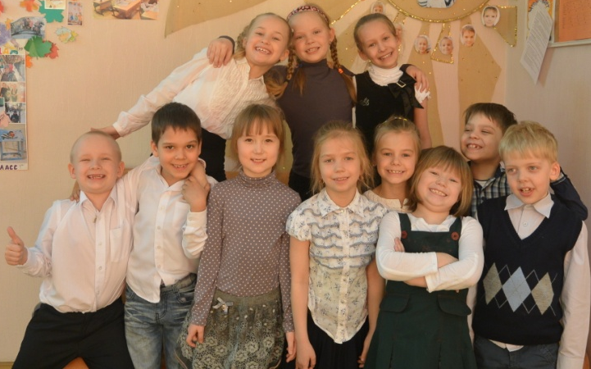
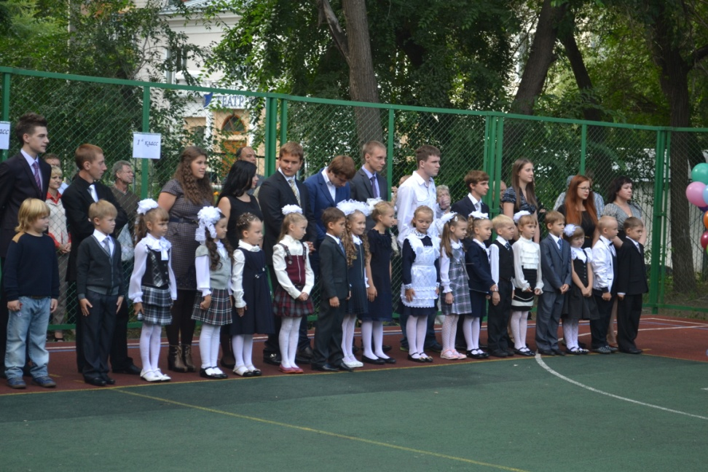
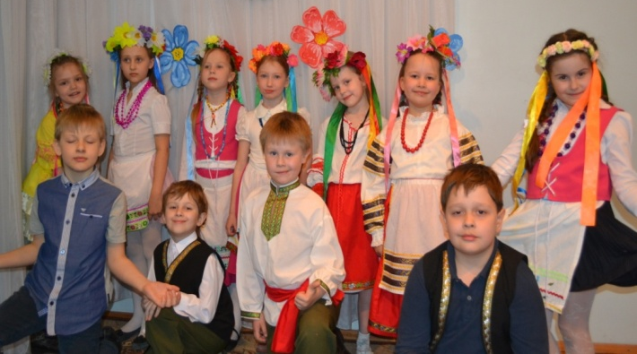
Поздравляем вас, друзья!
Поздравляем вас, друзья, С последним днём учёбы! И хотим, чтоб с аттестатом Вышли вы из школы.
***
Десять лет сюда ходили. В семь часов вставали. И о будущем своём Редко размышляли.
Пусть звонок не звенит очень громко, В коридорах пускай не шумят, На душе так печально и горько У девчонок и старших ребят! Выпускник – это гордое слово, Вы покинете школу сейчас, Мы желаем успеха большого, Вспоминайте же школу и нас!
Ученики 1 «А» класса
А помните, как сами были Вы первоклашками, друзья? Со всеми быстро подружились И стали как одна семья.
***
Вы в сентябре совсем недавно Вели за ручку в школу нас, С линейки первой провожая Уверено в наш первый класс.
Гордились вами и стремились На вас похожими мы стать. И вот пришли сюда сегодня Вас тоже дружно провожать.
***
Вас ждут сейчас пути-дороги, Решений важных череда. Мы вам желаем, как и прежде Уверено идти всегда!
Ученики 1 «Б» класса

Slide 12
Позади одиннадцать школьных лет…
Волнующе, звонко, тревожно зазвучал школьный звонок. Он для вас, дорогие наши, так незаметно повзрослевшие дети, станет сигналом, призывом смело идти навстречу новой, интересной, полной радости и успехов жизни! Совсем еще недавно, вот также, со слезами радости на глазах, мы стояли, волнуясь, отдавая вас в надежные руки первой учительницы. А уже сегодня вы волнуетесь вместе с нами, понимая, что детство осталось позади – и веселые перемены, задорные спортивные состязания, совместные экскурсии, поездки, останутся только в воспоминаниях и школьных альбомах. Но впереди вас ждут еще непокоренные вершины, новые открытия и мы верим, что ваша жизнь будет насыщенной и интересной! Пусть все сложится хорошо!
Родители 11 класса
Помните?
Первые робкие шаги в учёбе и первые победы. Радостные открытия и горькие разочарования. Проблемные и счастливые моменты взросления. Личное постижение не только научных, но и жизненных истин и аксиом.
Помните?
Рядом с вами всегда были мудрые и понимающие учителя и мы, ваши любящие родители. И все эти годы вам светили яркие звезды – «Альфа и Омега».
Спасибо школе за то, что здесь не только учили, но и понимали, ценили, любили!
Помните!
Кем бы вы в жизни ни стали и в какие бы ни улетели дали, сохраните свет школьных звезд. Свет добра. Свет детства. Это невозвратимо. Это незаменимо.
Андрощук Т.В.

Slide 13
Три взгляда на выпускников
Романтический. Среди многих последних выпусков этот у меня - с пятого класса. Поэтому и смотрю на них почти по-матерински. У меня есть их детские фотографии. Я помню их смешными и наивными. И они мне кажутся сейчас, на пороге взрослой жизни, удивительно красивыми.
Ироничный. В одной старой песне поется: «Мы рождены, чтоб сказку сделать былью». Мы, педагоги школы, работали над этим с нашими выпускниками долгие 11 лет. Теперь остается дожидаться результата и верить, что ковер - самолет, действительно, превратится в самолет или даже в космический корабль, а не в коврик у порога.
Оптимистический. Перефразируя старую русскую пословицу, скажу коротко: плох тот выпускник, который не мечтает стать президентом (страны или нефтедобывающей компании).
Крылатые фразы наших выпускников
Женя Беккер в 8 классе:
-Почему ты пришел к третьему уроку?
-У меня папа моется.
Слава Андрощук:
-Ты выполнишь это задание?
-А что я – рыжий?
Кылосова О.М.,
учитель русского языка и литературы

Slide 14
Три взгляда на выпускников
Оптимистический.
Отрадно, что все ученики, которые посещали логопедические занятия хорошо выговаривают все звуки родного языка, умеют излагать свои мысли. Это характеризует их как людей прилежных, целеустремлённых, т.к. справится с «трудными» звуками и другими проблемами было непросто. Нужно было много заниматься дополнительно.
Я уверена, что и по жизни ребята пойдут с упорством и смогут выбрать любые профессии, где требуется красивая грамотная речь. Тем более, что во время обучения в начальной школе Аня, Ира, Даша, Карина, Настя, Слава, Влад были активными помощниками учителя-логопеда: проводили логопедические занятия, элементы логоритмических упражнений у первоклашек. Первоклассники ждали их прихода с нетерпением и встречали меня вопросом: «А когда они ещё придут?»
Романтический.
Вот и выросли дети! Девочки стали прекрасными дамами, а мальчики храбрыми рыцарями, способными и защитить своих дам. Их признания в любви будут звучать без дефектов речи! Они смогут слагать романтические баллады и участвовать в поэтических турнирах.
Иронический Влад-философ Влад отличался уже в дошкольном возрасте философским складом ума. Во время обследования речи перед поступлением в первый класс я попыталась познакомиться с Владом. Он назвал своё имя, имя мамы, папы. Далее Влад называл картинки: обувь, транспорт, фрукты. Я показала картинку с изображением овощей. Влад заметил: «Совсем хорошо! Ну что же Вы такие лёгкие-то показываете?!»
Слава-литератор. А у Славы очень рано проявились литературные способности. Он придумывал названия логопедическим зондам. Зонд-палочку для постановки звуков [р] [р`] Слава назвал «дрожалкой». Он подготовил рассказ о профессиях «Кем быть?», в котором говорилось о значении речи в жизни человека. Слава не просто повторял слова из упражнения, а составлял с ними словосочетания, подбирая интересные выражения. Например: аэродром в Рио-де-Жанейро, широкий кругозор, проворный бурундук. И даже тетрадь подписал по-особенному: тетрадь по логопеду.
Витковская И.И., учитель-логопед

Slide 15
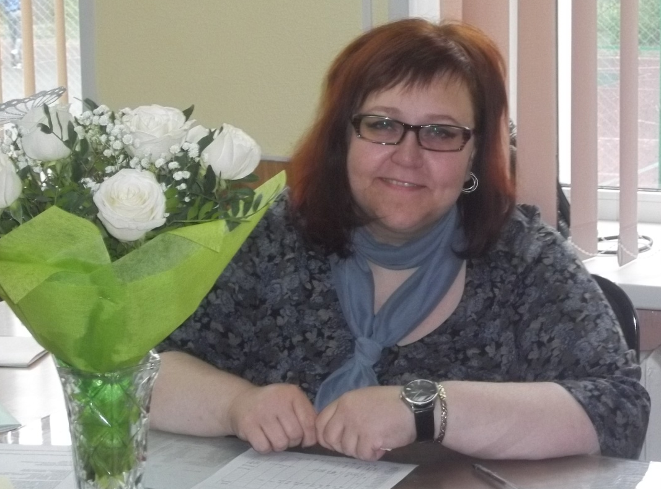
Три взгляда на выпускников
Оптимистический.
Удачу, счастье и веселье
Вы испытаете сполна!
Любви моменты и безделье…
Открыты двери все! Ура!
Синтементальный .
Милые, добрые, нежные
Души росли и взрослели.
Как океаны безбрежные
Выросли… и улетели…
Ироничный.
Окончив школу, вы хотите
Достичь невиданных высот.
Из школы вы скорей бежите.
Не вышло б всё наоборот…
Перелевская И.Г., учитель биологии и химии

Slide 16
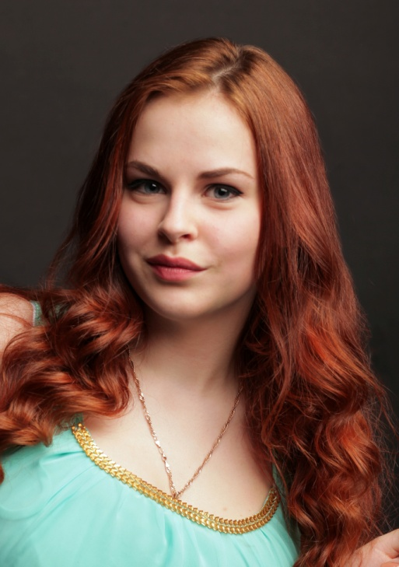
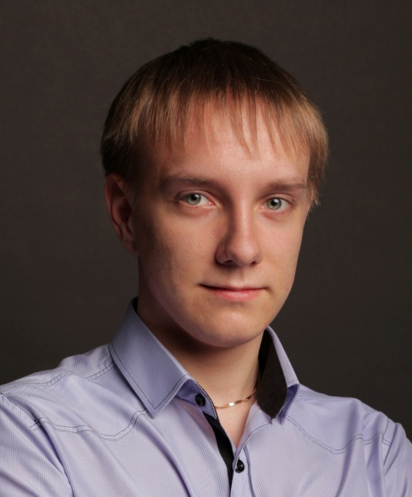
«Золотая полка» выпускников
В канун праздника «Последний звонок» мы попытались представить, с чем у нас ассоциируется наш выпускной класс. Возник такой образ: наш 11 класс – это «золотая полка». А на ней - книги. Выглядит наша золотая полка примерно так:
Турбина Мария – это красивый женский роман о счастливой любви.
Гладких Артем - в этой книге, безусловно, есть юмор, есть вкус к жизни, есть главы о любви… Но вообще-то эту книгу нам предстоит еще прочитать.
Мосунова Дарья- это, безусловно, журнал мод. Пожалуй, знаменитый «ВОГ»

Slide 17
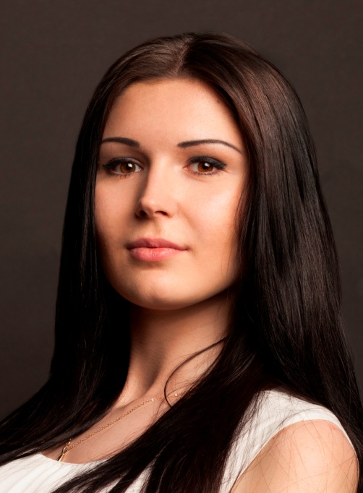
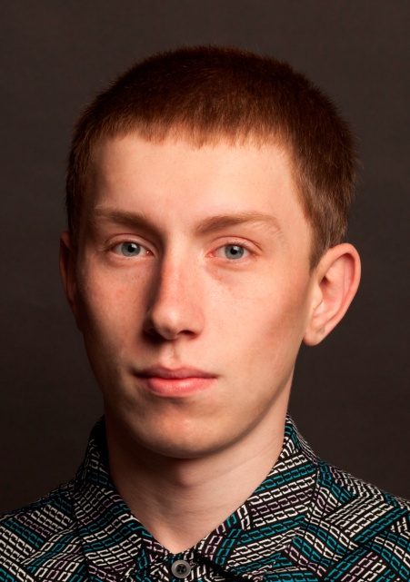
«Золотая полка» выпускников
Панышева Дарья - книга психологических тренингов «Как стать любимой!»
Андрощук Вячеслав - это многотомник. О чем тут только ни прочтешь: о военном искусстве, о космических путешествиях, о театре. Просто энциклопедия.
Лысенко Ирина - это томик сонетов Шекспира, причем в оригинале, на английском.

Slide 18
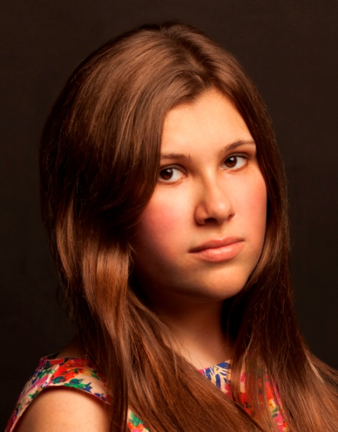
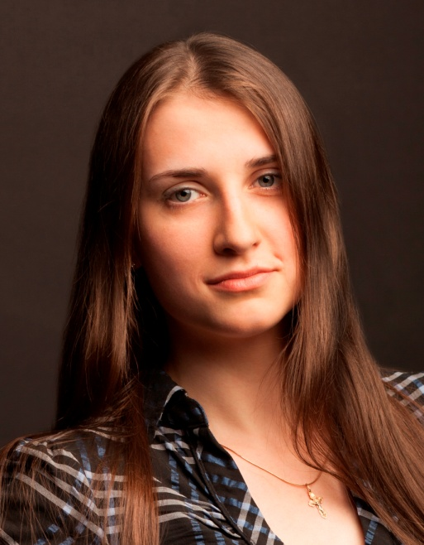
«Золотая полка» выпускников
Мартенс Кристина - большой географический атлас с подробной картой Германии
Беккер Евгений - это книга – с секретом. Он стремится стать большой медицинской энциклопедией, но тянет пока на справочник по химии и биологии.
Хрычева Анна - захватывающий приключенческий роман из жизни контрабандистов с погонями, перестрелками, интригами и любовью.

Slide 19
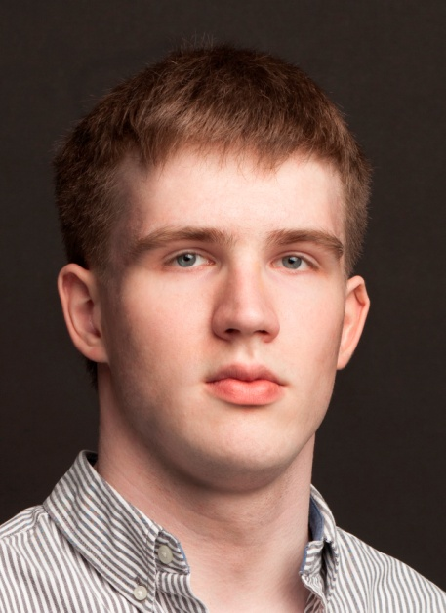
«Золотая полка» выпускников
Орлов Иван-это книга знаменитого мага Дэвида Коперфильда «Мои ученики и последователи»
Захарова Екатерина - это книга с сюрпризом. Мало кто знает, что Катюша умеет великолепно готовить. И её можно сравнить с книгой «Домашняя кулинария».
Полыга Влад –…………….

Slide 20
«Золотая полка» выпускников
Ширлинг Стас - под одним переплетом этой сложной книги находятся совершенно несовместимые главы: о врачах с душой музыканта, о физиках и лириках, о вечном единстве и борьбе противоположностей.
Лухава Давид - мужской журнал МЭНСХЭЛС, где на последней страничке скромно разместилось краткое пособие «Как закончить полный курс средней общеобразовательной школы за десять дней».
Грош Андрей - ассоциируется с еженедельником «Советский спорт», но сегодня у него в планах стать солидным экономическим изданием «Коммерсант».

Slide 21
Фразы, которые нас…
Радовали
Пугали
Удивили
1.- Вы хотите работать?
- Нет – ответили дети.
Я тоже. (Гапанович Н.В.)
Уже бы медведь запомнил (Никитина Н.А.)
Ты что ,не нашла другого времени? (Никитина Н.А)
Достаем двойные листочки (Никитина Н.А.)
Задание для спинного мозга (Никитина Н.А.)
Я редиска (Хамидулина Т.М.)
Это бы даже попугай выучил… (Никитина Н.А.)
Завтра к восьми на нулевой (Кылосова О.М.)
В Москву через Воркуту (Никитина Н.А.)
Садимся по одному (Антонова Ю.А.)
Дурака работа любит (Никитина Н.А.)
Где сменка? Опять опаздываешь? (Зимонова Л.А.)
До ЕГЭ осталось …дней (Калиниченко В.М. – директор)

Slide 22
Учителя о выпускниках
Какими вы запомните выпускников 11 класса?
- Дружными, веселыми, серьезными, «плохишами»;
- жизнерадостными, креативными, бесконфликтными;
- настолько разными, что создать единый портрет я не берусь.
Приходилось ли вам, ставить «2»?
- Увы!
конечно, но в этом случае у меня просто не было выхода;
конечно, но скрипя сердцем;
приходилось, но стараюсь не запугивать двойками, а заинтересовывать предметом.
Как ребята изменились за время, пока вы их учили?
- Однозначно повзрослели, но не все еще осознали эту новую социальную роль – взрослый человек;
- очень сильно! Они стали взрослыми и рассудительными;
стали совсем взрослыми с серьёзным взглядом на жизнь.
Сложно было учить ребят?
Да! Не все и не сразу осознают, что их основная работа – учение;
Нет, главное, чтобы они приходили в школу;
Я старалась, они сопротивлялись;
Было учить не сложно, а интересно

Slide 23
Пожелания выпускникам от учителей
Удачи, много «ключей» от большого количества дверей .
Гапанович Н.В., учитель
географии
Найти себя и своё любимое дело, чтобы в дальнейшем с улыбкой идти на работу и с улыбкой возвращаться домой к своей семье.
Краус М.В., учитель английского языка
У человека (если говорить о форме существования) есть выбор: Обломов или Штольц. Выбирайте.
Кылосова О.М., учитель русского языка и литературы
Желаю смело добиваться своих целей, беречь свое время и не тратить попусту, инвестировать в своё будущее!
Дымченко В.А., учитель истории и обществознания
Всем поступить в тот ВУЗ, о котором мечтали. Найти там свою любовь и ощутить в полной мере вкус студенческой жизни. При всем этом, не забывать сдавать сессии только на отлично.
Пересадченко Е.Р., учитель информатики
Удачной жизни с минимальным количеством проблем.
Перелевская И.Г., учитель биологии и химии

Slide 24
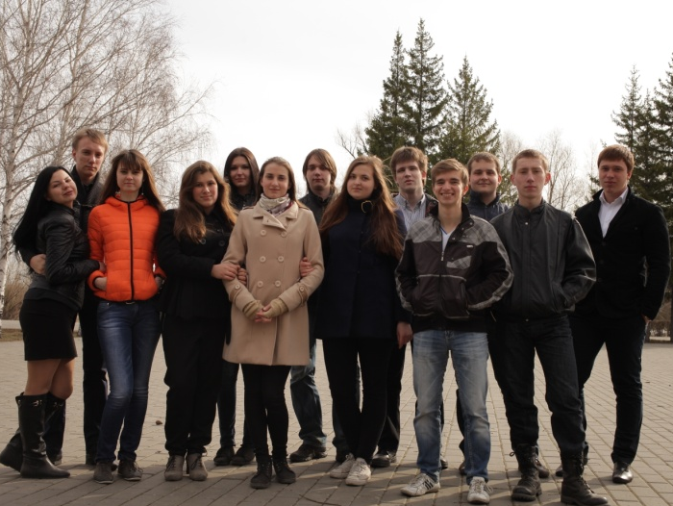
Выпускники о школе
Вспомните самые приятные моменты в школьной жизни:
Было весело ездить куда – то;
Прогулки после школы, поездки за город, выборы в школьную думу, праздники (8 марта, 14 февраля, Новый год и другие);
Приятными моментами можно назвать, когда в начальной школе после уроков мы смотрели мультики, а в старших классах учителя больше разговаривают с нами на отвлеченные темы;
Выступление на сцене, день дублера.
Будете ли вы, скучать по школе?
скорее да, буду скучать по семейной обстановке;
Буду скучать по учителям и по одноклассникам;
Может через 10-15 лет, когда буду рассказывать своим детям о том, как я училась.
Как вы представляете, свое будущее?
Поступление в университет, работать и путешествовать;
Муж, трое детей, большой дом и собака;
Я создам свой бизнес;
Учеба, работа, семья

Slide 25
Выпускники о школе
Какие уроки чаще всего прогуливали?
Сколько сочинений написали за 10-11 класс?
Часто ли вам приходилось получать «2»?

